Slide 1
AIRDSS
Le damos vuelo a tus sueños

Slide 2
Índice
Presentación del proyecto y de los miembros.
Objetivo del proyecto.
Funcionalidades que se van a presentar.
Demostración funcional del proyecto.
Aspectos a resaltar.
Conclusiones.

Slide 3
Presentación del proyecto y de los miembros.
Abraham Jezael Pérez Ramos
Alejandro Panagiotidis Arrizabalaga
Berta Murcia Morales
Daniel Allhoff Finn
Presentación
Objetivos
Funcionalidades
Demostración
Aspectos
Conclusiones

Slide 4
Objetivo del proyecto.
Presentación
Objetivos
Funcionalidades
Demostración
Aspectos
Conclusiones

Slide 5
Funcionalidades que se van a presentar.
Listados de todos objetos: aviones, clientes, vuelos….etc
Borrar cualquier objeto
Crear y modificar para 3 tipos distintos: ticket, vuelo y cliente
Paginación
Ordenar listados por algún campo
Realizar búsqueda con 2 criterios distintos.
Presentación
Objetivos
Funcionalidades
Demostración
Aspectos
Conclusiones

Slide 6
Demostración funcional del proyecto.
Listar Cliente
Captura normal
Capturas buscando por nombre y luego por dni. También ordenando
Capturas ordenando por distintos filtros
Captura de eliminar un cliente (No sé si debería ponerla)
Presentación
Objetivos
Funcionalidades
Demostración
Aspectos
Conclusiones

Slide 7
Demostración funcional del proyecto.
Crear y Modificar Cliente
Captura Normal
Captura de Modificar Cliente
Captura de Validación de los datos del Cliente
Presentación
Objetivos
Funcionalidades
Demostración
Aspectos
Conclusiones

Slide 8
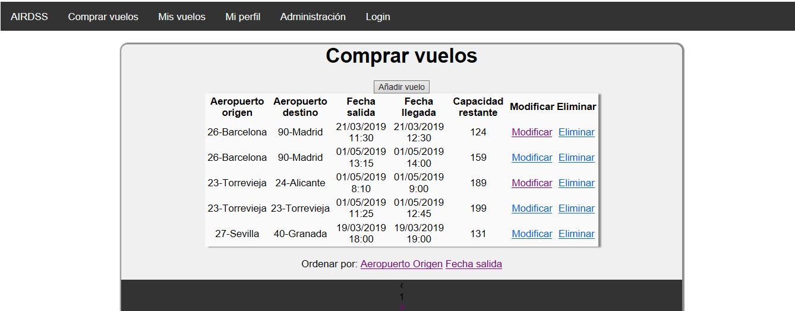
Demostración funcional del proyecto.
Vuelo
Presentación
Objetivos
Funcionalidades
Demostración
Aspectos
Conclusiones

Slide 9
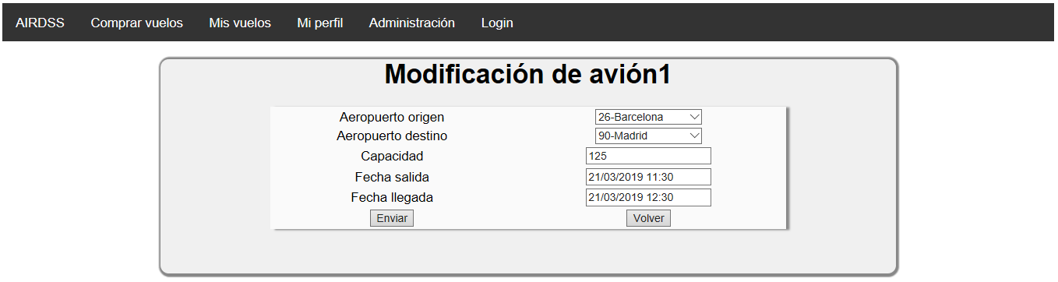
Demostración funcional del proyecto.
Modificar
Presentación
Objetivos
Funcionalidades
Demostración
Aspectos
Conclusiones

Slide 10
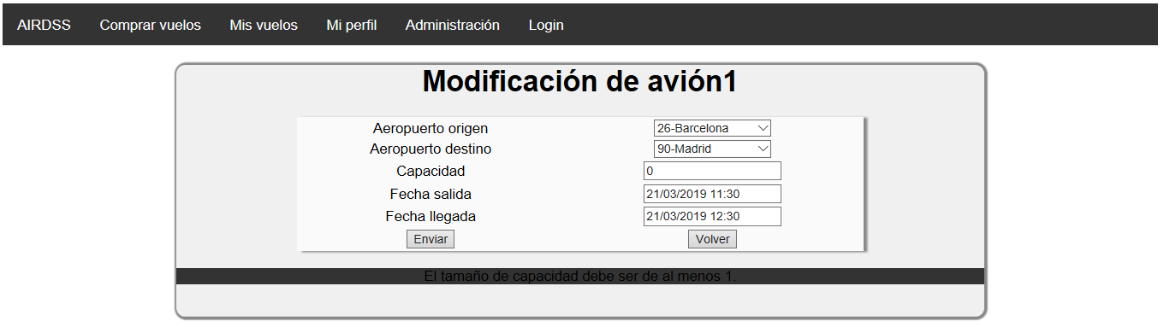
Demostración funcional del proyecto.
Modificar
Presentación
Objetivos
Funcionalidades
Demostración
Aspectos
Conclusiones

Slide 11
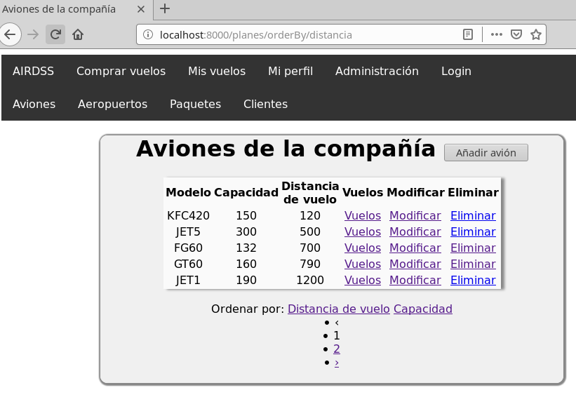
Avión
Presentación
Objetivos
Funcionalidades
Demostración
Aspectos
Conclusiones

Slide 12
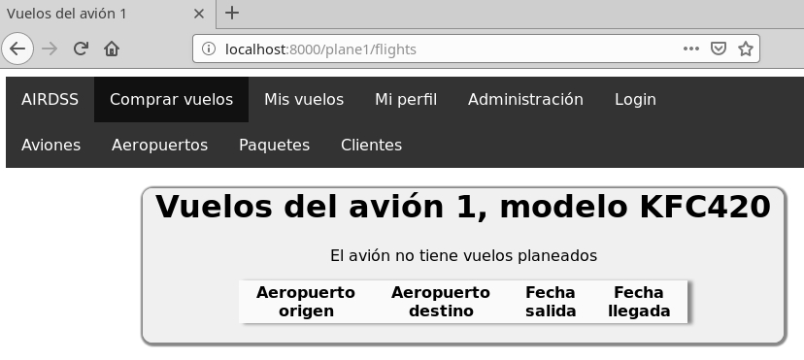
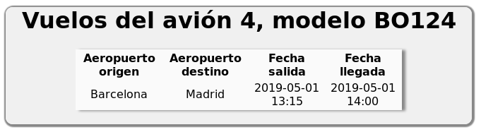
Presentación
Objetivos
Funcionalidades
Demostración
Aspectos
Conclusiones

Slide 13
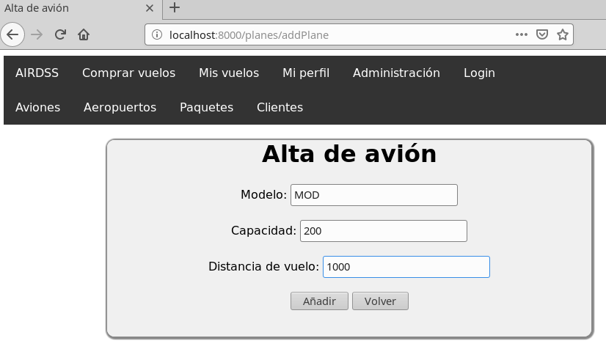
Presentación
Objetivos
Funcionalidades
Demostración
Aspectos
Conclusiones

Slide 14
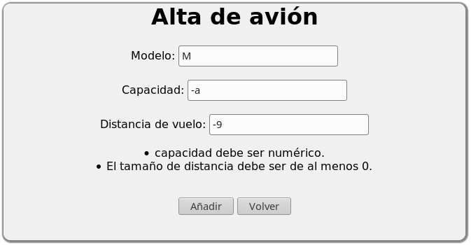
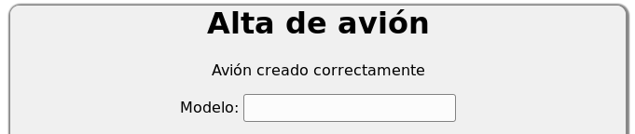
Presentación
Objetivos
Funcionalidades
Demostración
Aspectos
Conclusiones

Slide 15
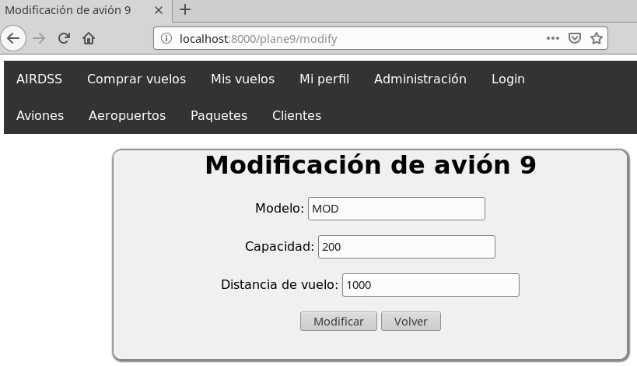
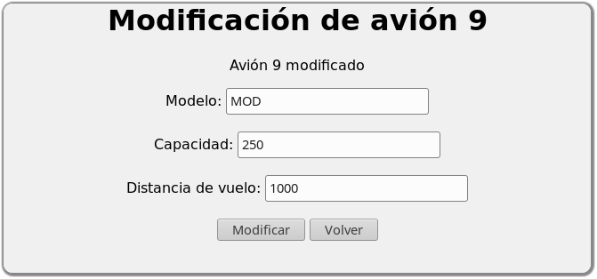
Presentación
Objetivos
Funcionalidades
Demostración
Aspectos
Conclusiones

Slide 16
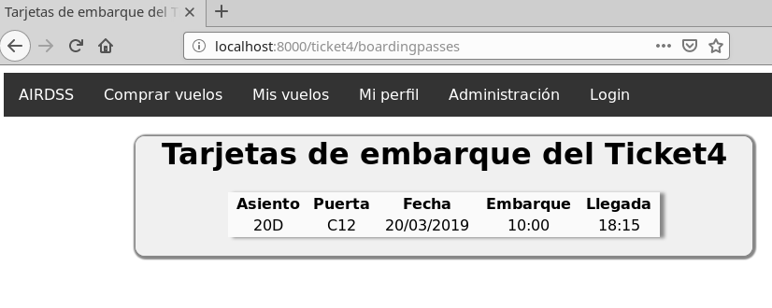
Tarjetas de embarque
Presentación
Objetivos
Funcionalidades
Demostración
Aspectos
Conclusiones

Slide 17
Aspectos a resaltar:
Uso de session.
Uso de trello.
Control de versiones:
La tradicional: por comandos.
La que nos ofrece VSC(Visual Studio Code).//Poner foto
Metodologías de organización.
Presentación
Objetivos
Funcionalidades
Demostración
Aspectos
Conclusiones

Slide 18
Conclusiones.
Presentación
Objetivos
Funcionalidades
Demostración
Aspectos
Conclusiones

